Slide 1
Управление финансов Липецкой области
ОСОБЕННОСТИ РАБОТЫ ЗАКАЗЧИКА
НА ЭТАПЕ ЭЛЕКТРОННОГО
АКТИРОВАНИЯ В ЛИЧНОМ
КАБИНЕТЕ ЕИС
отдел регулирования контрактной системы в сфере закупок
2021 г.

Slide 2
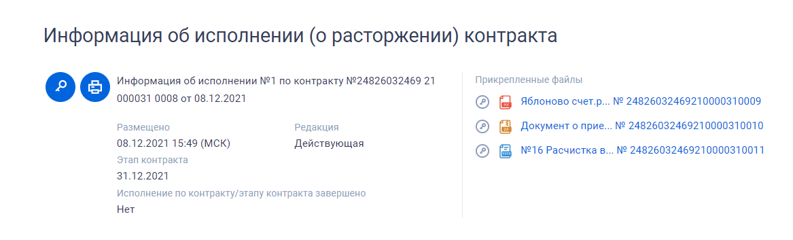
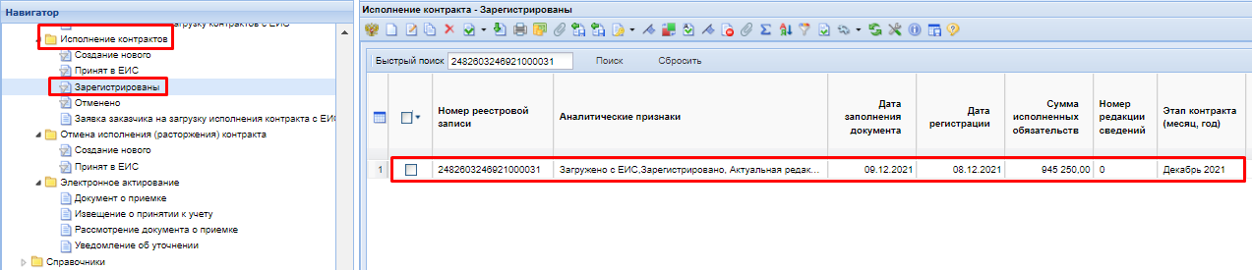
Управление финансов Липецкой области
ИНТЕГРАЦИЯ СВЕДЕНИЙ ОБ ИСПОЛНЕНИИ КОНТРАКТА В WEB-ТОРГИ-КС
1
Сведения об исполнении контракта на этапе «электронного актирования» интегрируется в Web-Торги-КС на следующие сутки после их размещения в реестре контрактов ЕИС автоматически
1. ЕИС
2. WEB-Торги-КС

Slide 3
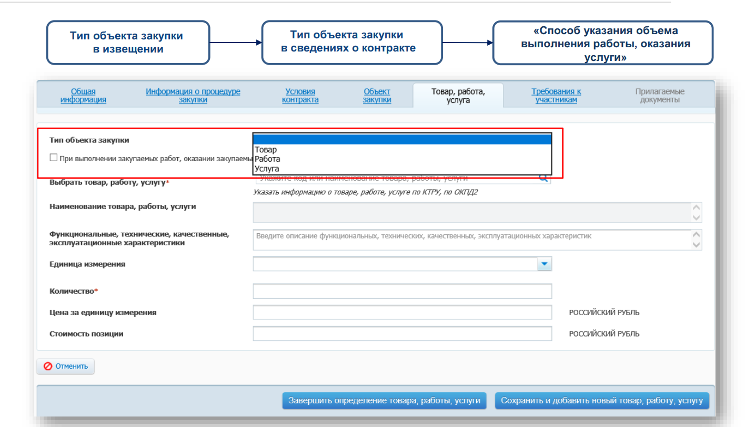
ПОДГОТОВКА К «ЭЛЕКТРОННОМУ АКТИРОВАНИЮ».
КОРРЕКТНОСТЬ СВЕДЕНИЙ В КОНТРАКТЕ (ЧАСТЬ 1)
Управление финансов Липецкой области
2
В целях формирования корректных данных в документе о приемке, в информации о контракте в реестре контрактов должны быть отражены корректные сведения (объект закупки, единицы измерения, количество и т.п.).
С 01.01.2022 тип объекта закупки в контракте наследуется из извещения по каждой строке продукции.

Slide 4
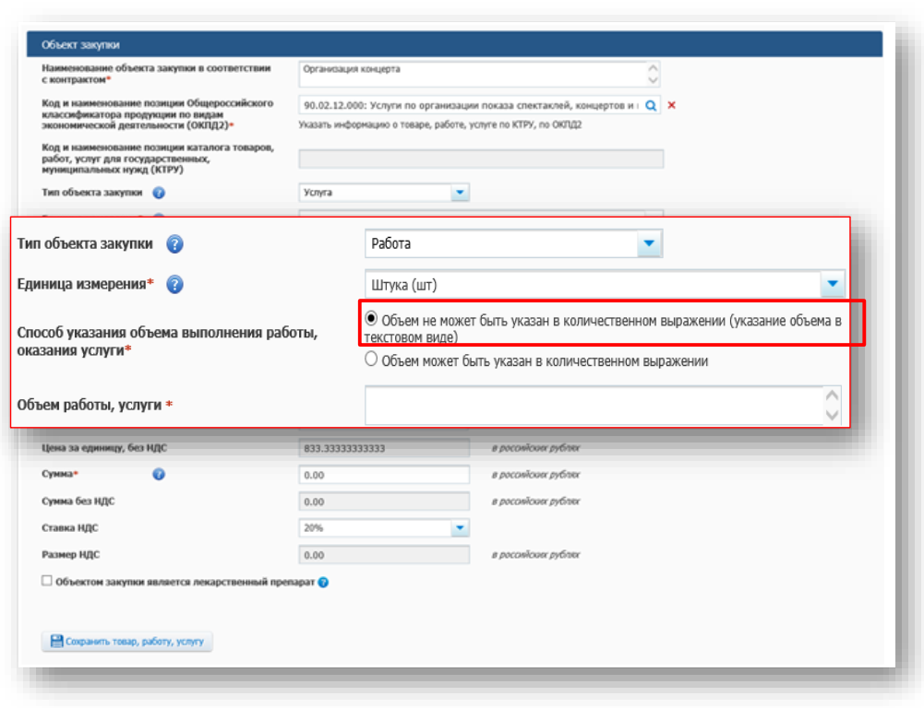
Управление финансов Липецкой области
ПОДГОТОВКА К «ЭЛЕКТРОННОМУ АКТИРОВАНИЮ».
КОРРЕКТНОСТЬ СВЕДЕНИЙ В КОНТРАКТЕ (ЧАСТЬ 2)
3
Примеры: услуги связи, услуги по предоставлению кредитов, услуги по ремонту ТС
В случае, если объем услуг (работ) не может быть определен, заказчику при внесении сведений о контракте необходимо установить в поле «способ указания объема выполнения работы, оказания услуги» вариант «Объем не может быть указан в количественном выражении (указание объема в текстовом виде)». Тогда при формировании документа о приемке поставщик может отразить только стоимостное выражение исполненных обязательств.

Slide 5
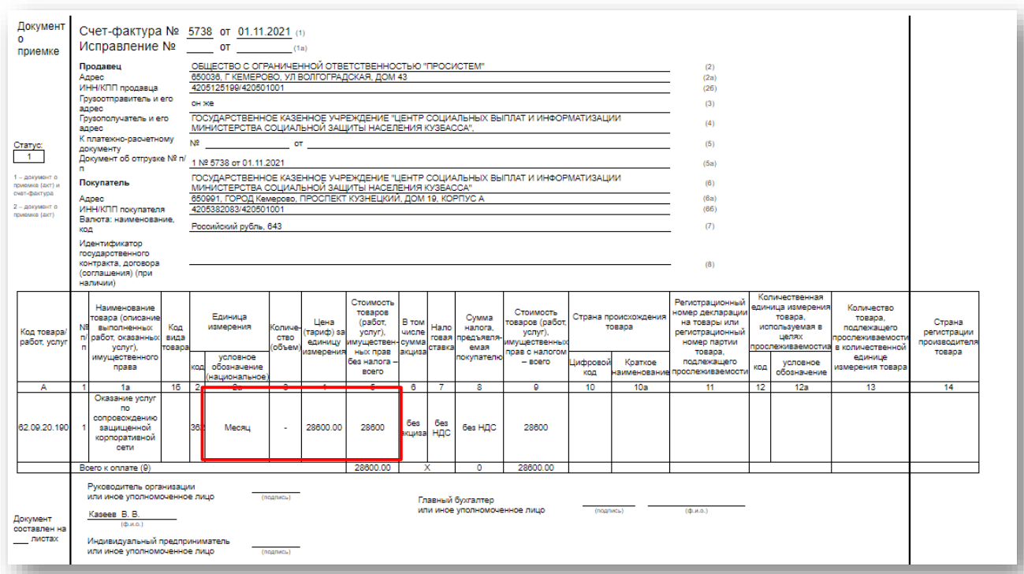
Управление финансов Липецкой области
ПОДГОТОВКА К «ЭЛЕКТРОННОМУ АКТИРОВАНИЮ».
КОРРЕКТНОСТЬ СВЕДЕНИЙ В КОНТРАКТЕ (ЧАСТЬ 3)
4
Пример отражения печатной формы документа о приемке с неопределенным объемом

Slide 6
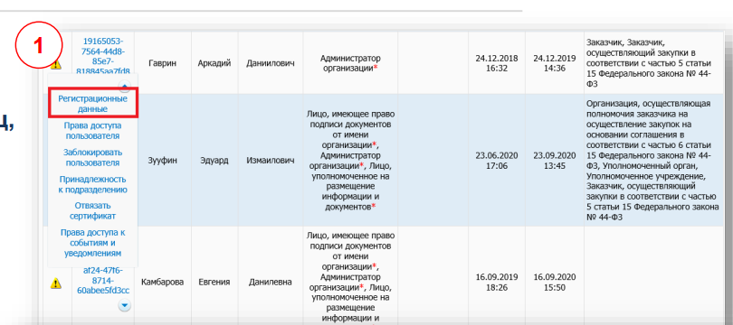
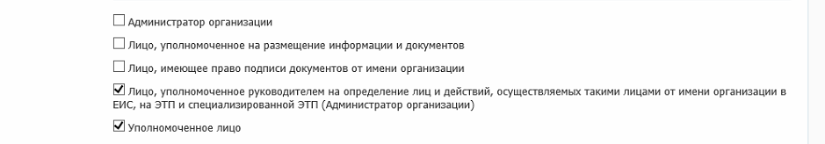
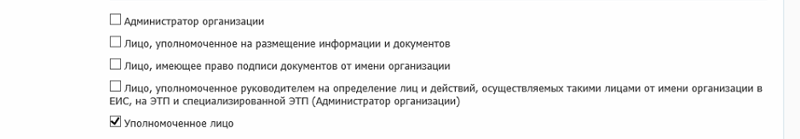
ПОДГОТОВКА К «ЭЛЕКТРОННОМУ АКТИРОВАНИЮ».
НАСТРОЙКА ПОЛНОМОЧИЙ И ПРАВ ДОЛЖНОСТНЫХ ЛИЦ ЗАКАЗЧИКА,
ЧЛЕНОВ ПРИЕМОЧНОЙ КОМИСИИ (ПРИ ЕЁ НАЛИЧИИ) В ЛИЧНОМ КАБИНЕТЕ
ЗАКАЗЧИКА В ЕИС (ЧАСТЬ 1)
Управление финансов Липецкой области
5
Заказчику необходимо переназначить права и полномочия своих пользователей ЕИС до 01.01.2022
В перечень пользователей организации необходимо добавить подписантов заказчика, третьих лиц, членов приемочной комиссии (все должны получить электронную подпись в Федеральном казначействе).
2. Для настройки полномочий для данных лиц необходимо в разделе «Администрирование» – «Пользователи организации» перейти на форму «Зарегистрированные пользователи». Выбрать пользователя, которому необходимо назначить новые полномочия и в контекстном меню поля «Логин» перейти на вкладку «Регистрационные данные».
Председателю приемочной комиссии или должностному лицу заказчика, ответственному за приемку | Члену приемочной комиссии

Slide 7
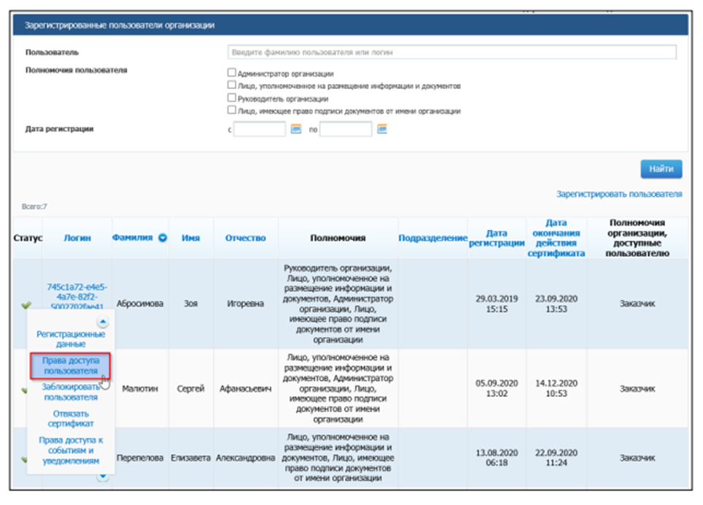
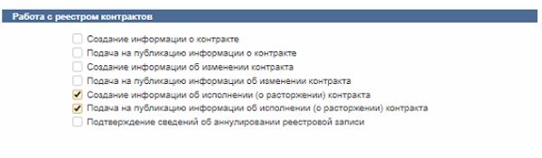
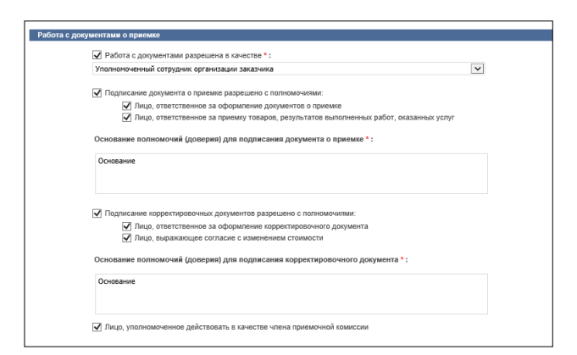
ПОДГОТОВКА К «ЭЛЕКТРОННОМУ АКТИРОВАНИЮ».
НАСТРОЙКА ПОЛНОМОЧИЙ И ПРАВ ДОЛЖНОСТНЫХ ЛИЦ ЗАКАЗЧИКА,
ЧЛЕНОВ ПРИЕМОЧНОЙ КОМИСИИ (ПРИ ЕЁ НАЛИЧИИ) В ЛИЧНОМ КАБИНЕТЕ
ЗАКАЗЧИКА В ЕИС (ЧАСТЬ 2)
Управление финансов Липецкой области
6
3. Для настройки прав необходимо выбрать пользователя, в контекстном меню поля «Логин» перейти на вкладку «Права доступа пользователя».

Slide 8
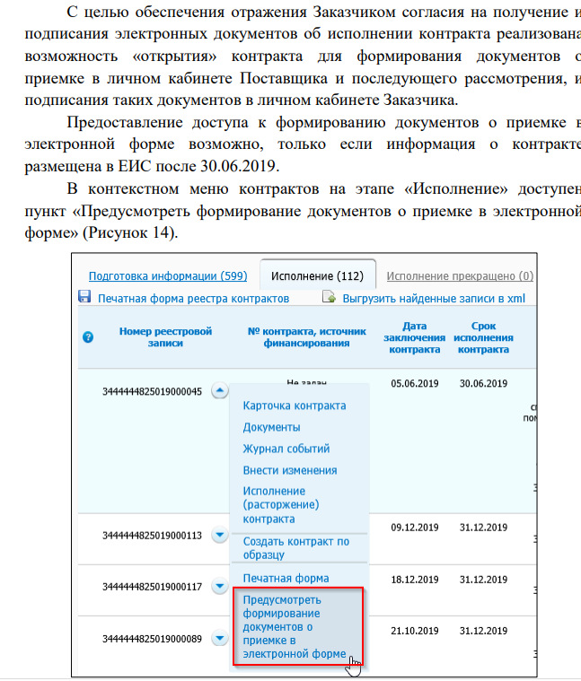
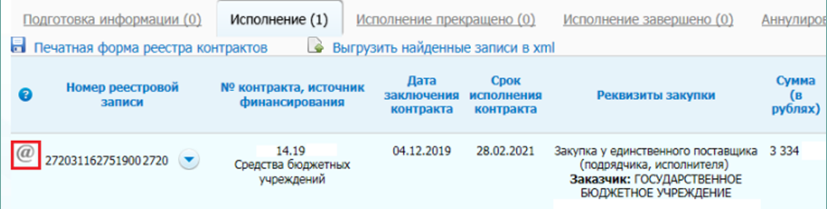
ПОДГОТОВКА К «ЭЛЕКТРОННОМУ АКТИРОВАНИЮ».
НАСТРОЙКА ДОСТУПА ДЛЯ ПОСТАВЩИКА ДЛЯ ФОРМИРОВАНИЯ
ДОКУМЕНТОВ О ПРИЕМКЕ В ЭЛЕКТРОННОМ ВИДЕ
Управление финансов Липецкой области
7
Доступ к функционалу «электронного актирования» автоматически открыт к контрактам по результатам электронных процедур, извещения по которым размещены в 2022 году (исключение п. 3-5 ч. 2 ст. 84 Закона №44-ФЗ).
При наличии взаимного согласия сторон доступ к функционалу «электронного актирования» заказчик может открыть «вручную» к контрактам:
с единственным поставщиком (кроме закупки по ч. 12 ст. 93 Закона №44-ФЗ);
заключенным до 01.01.2022 (за исключением контрактов, размещенных в реестре контрактов ранее 01.07.2019).
Для этого необходимо в Личном кабинете заказчика в ЕИС в разделе «Реестр контрактов» – «Исполнение» найти соответствующий контракт и применить к нему функцию «Предусмотреть формирование документов о приемке в электронной форме».
В личном кабинете поставщика отобразится контракт, а у заказчика напротив такого контракта появится значок @ , который и будет обозначать, что по данному контракту предусмотрена электронная приемка.

Slide 9
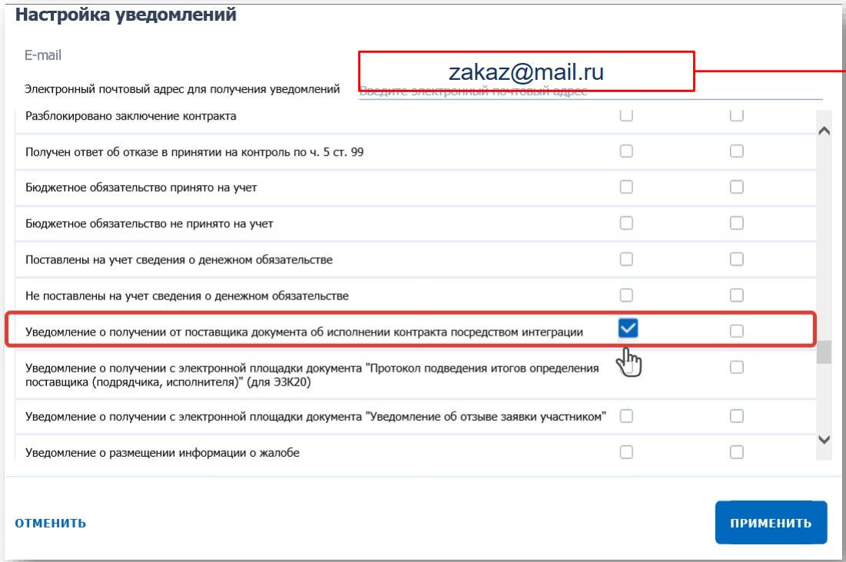
ПОДГОТОВКА К «ЭЛЕКТРОННОМУ АКТИРОВАНИЮ».
НАСТРОЙКА УВЕДОМЛЕНИЙ
Управление финансов Липецкой области
8
Для настройки уведомлений о получении документа о приемке от Поставщика в Личном кабинете Заказчика необходимо в разделе «Администрирование» - «Настройка уведомлений» включить данную функцию и указать адрес электронной почты.

Slide 10
СТРУКТУРА ЭЛЕКТРОННОГО ДОКУМЕНТА О ПРИЕМКЕ
Управление финансов Липецкой области
9
ДОКУМЕНТ О ПРИЕМКЕ
ТИТУЛ ПОСТАВЩИКА
ТИТУЛ ЗАКАЗЧИКА
Вкладки с 1 по 5:
Общая информация
Контрагенты
Товары, работы, услуги
Факт передачи товаров, работ, услуг
Подписанты поставщика
Вкладки с 6 по 9:
Подписанты заказчика
Приемка товаров, работ, услуг
Прочие начисления
Дополнительные документы заказчика
Документ о приемке
поступает
в Личный кабинет заказчика
Заказчик получает и рассматривает документ о приемке, осуществляет экспертизу ТРУ и принимает соответствующее решение:
полная приемка;
частичная приемка;
мотивированный отказ от приемки.
Заполняет титул заказчика
и подписывает документ о приемке.
Поставщик формирует и подписывает документ о приемке
В течение 1 часа

Slide 11
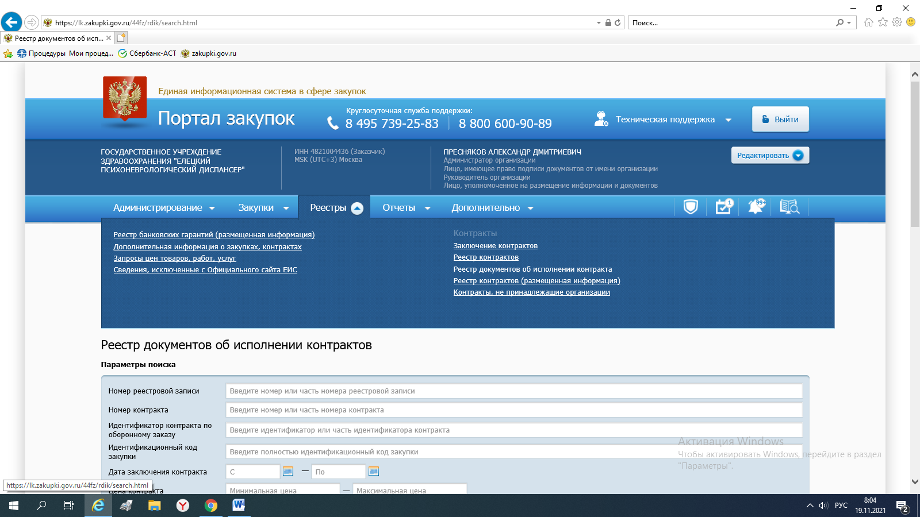
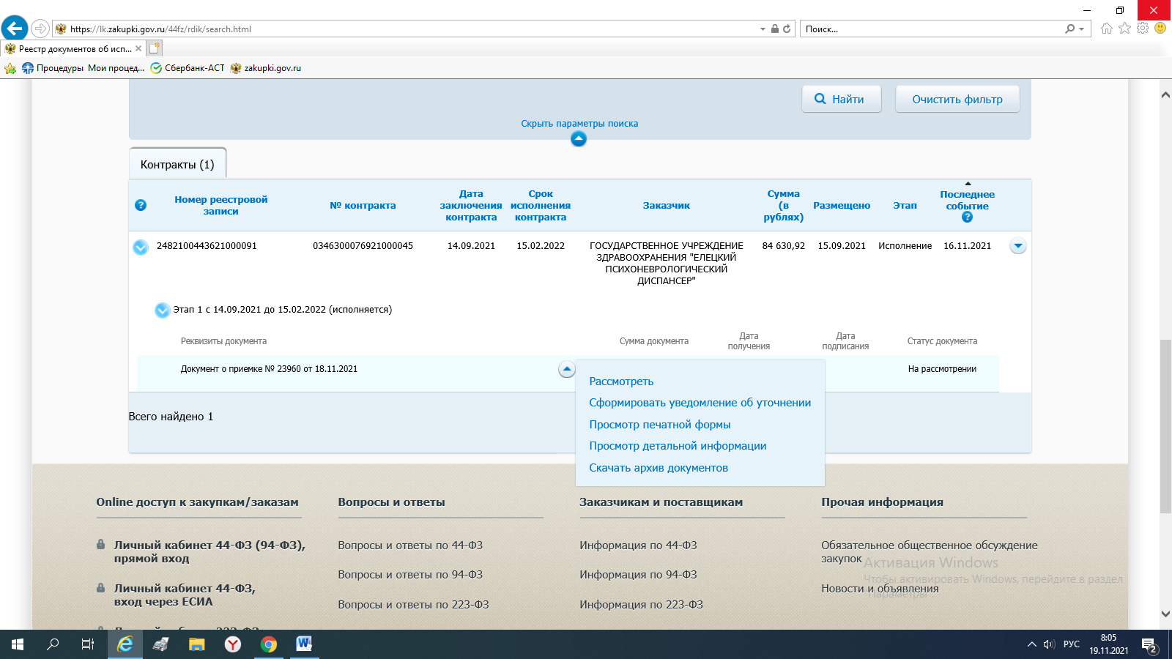
РАБОТА В ЛИЧНОМ КАБИНЕТЕ ЗАКАЗЧИКА В ЕИС
Управление финансов Липецкой области
10
Документ о приемке, подписанный поставщиком (подрядчиком, исполнителем), не позднее 1 часа с момента его размещения в ЕИС автоматически направляется заказчику и отображается в разделе «Реестр документов о исполнении контрактов» в привязке к соответствующему контракту.

Slide 12
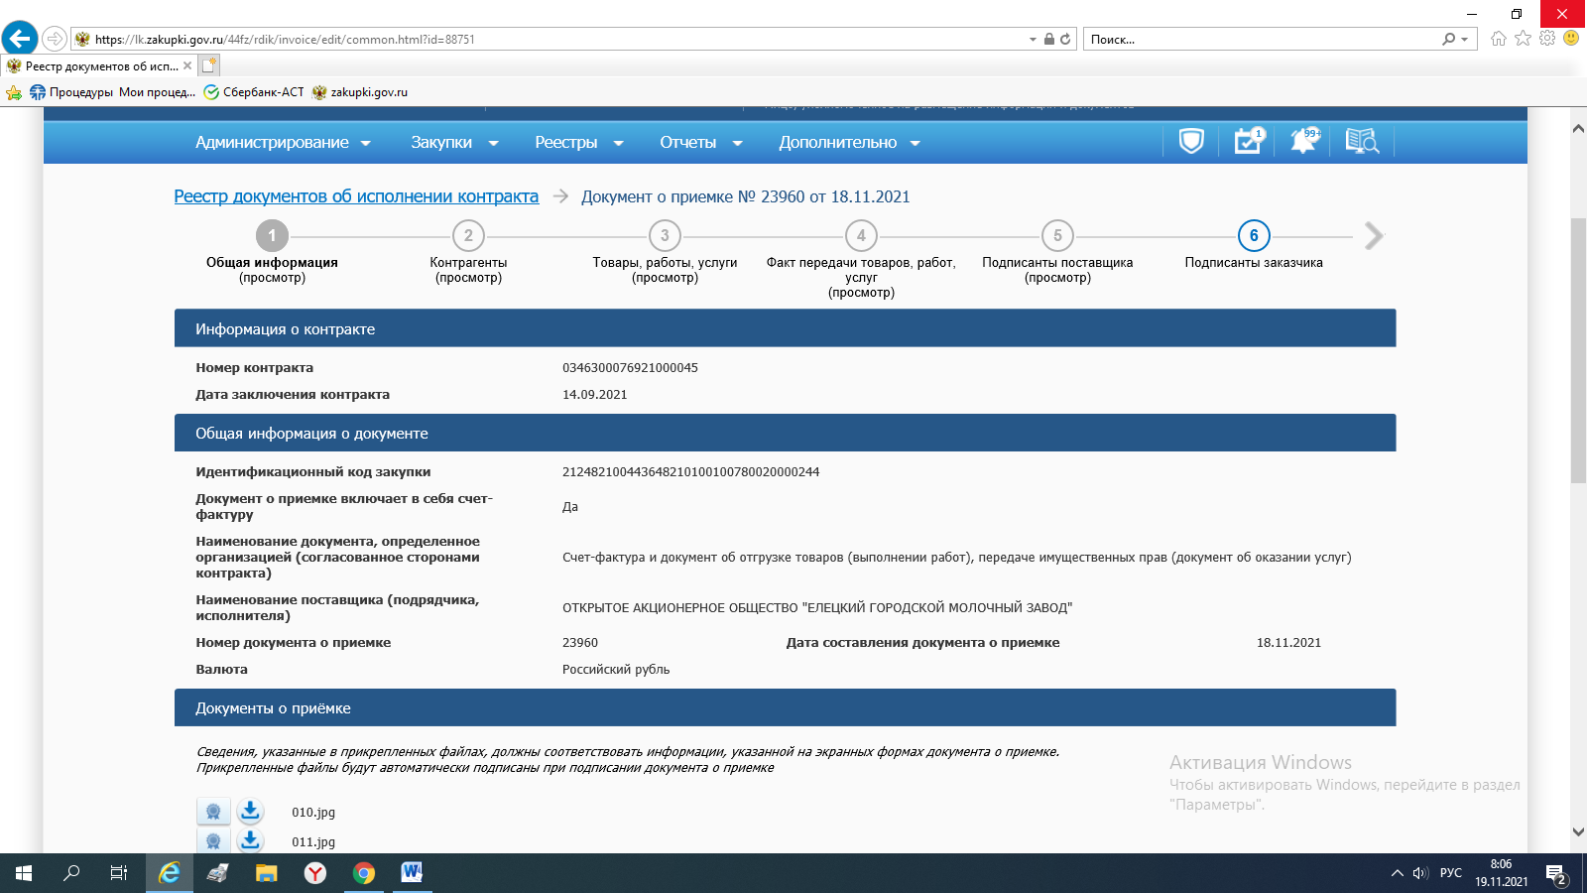
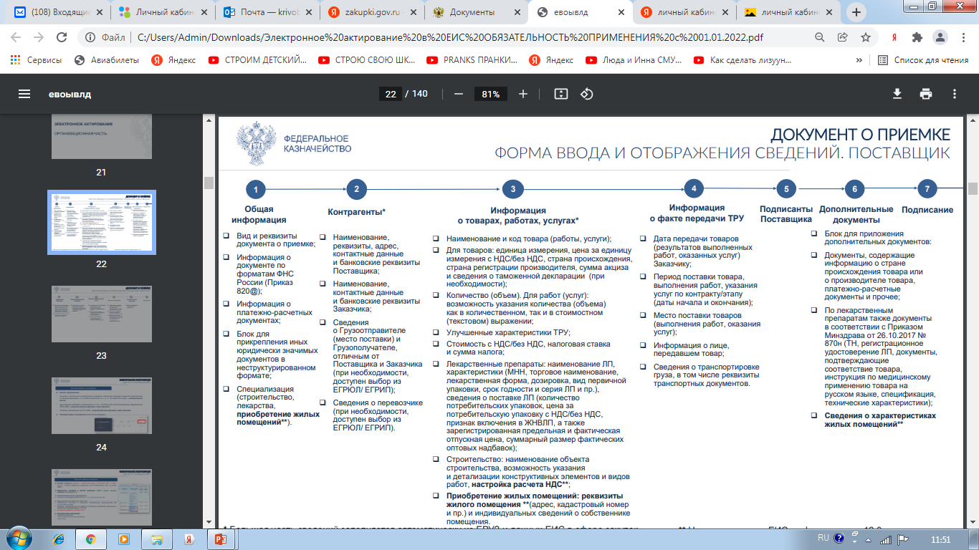
РАССМОТРЕНИЕ ДОКУМЕНТА О ПРИЕМКЕ. ТИТУЛ ПОСТАВЩИКА
Управление финансов Липецкой области
11

Slide 13
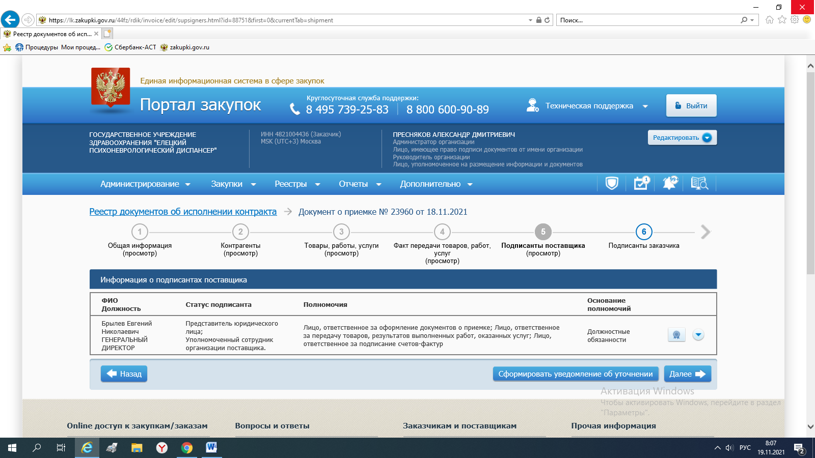
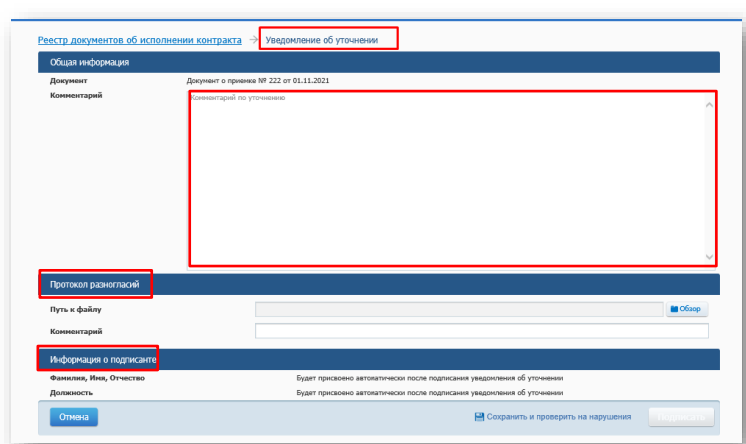
ВОЗМОЖНОСТЬ ФОРМИРОВАНИЯ ЗАКАЗЧИКОМ УВЕДОМЛЕНИЯ
ОБ УТОЧНЕНИИ ДОКУМЕНТА О ПРИЕМКЕ ПОСТАВЩИКУ
Управление финансов Липецкой области
12
После формирования уведомления об уточнении документа о приемке поставщику доступно:
добавление/удаление ТРУ;
редактирование количества и/или стоимости ТРУ;
обновление атрибутов ТРУ из последней версии контракта.
При этом дата документа о приемке остается неизменной.

Slide 14
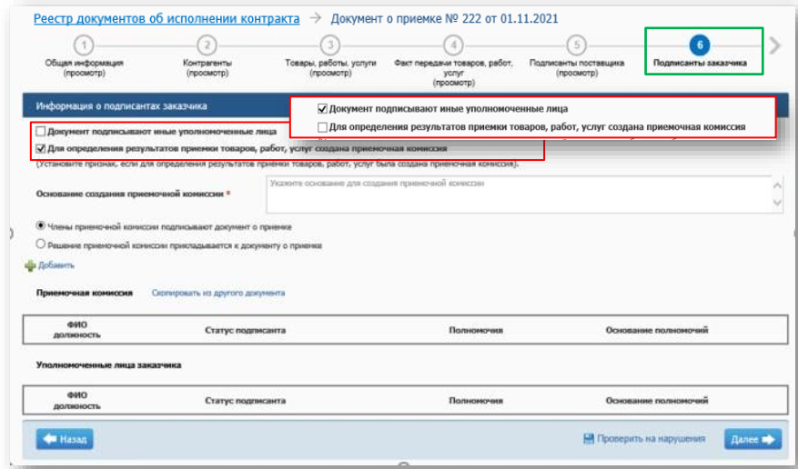
РАБОТА НА ВКЛАДКЕ «ПОДПИСАНТЫ ЗАКАЗЧИКА» (ШАГ 6. ТИТУЛ ЗАКАЗЧИКА)
Управление финансов Липецкой области
13

Slide 15
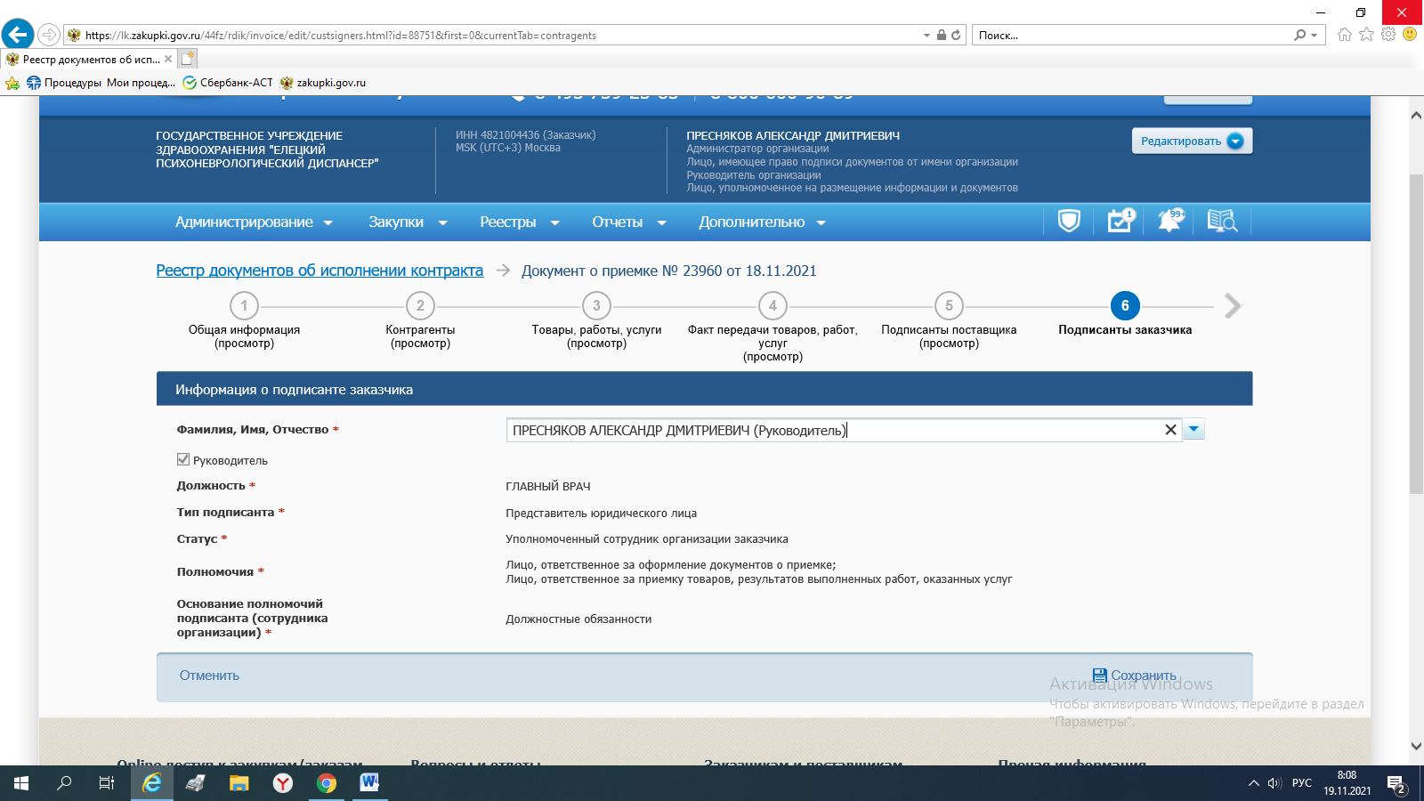
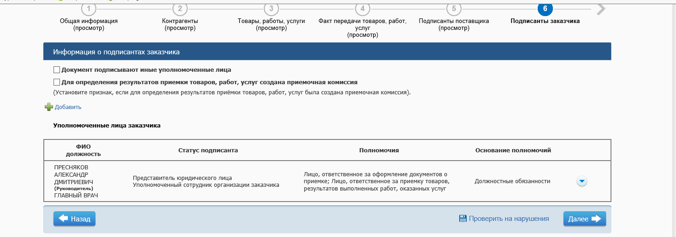
РАБОТА НА ВКЛАДКЕ «ПОДПИСАНТЫ ЗАКАЗЧИКА» (ШАГ 6. ТИТУЛ ЗАКАЗЧИКА)
Управление финансов Липецкой области
14
Пример заполнения информации о подписантах заказчика в случае отсутствия приемочной комиссии

Slide 16
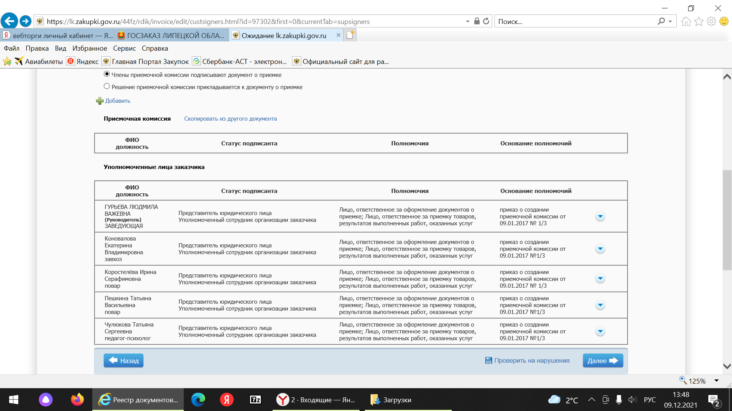
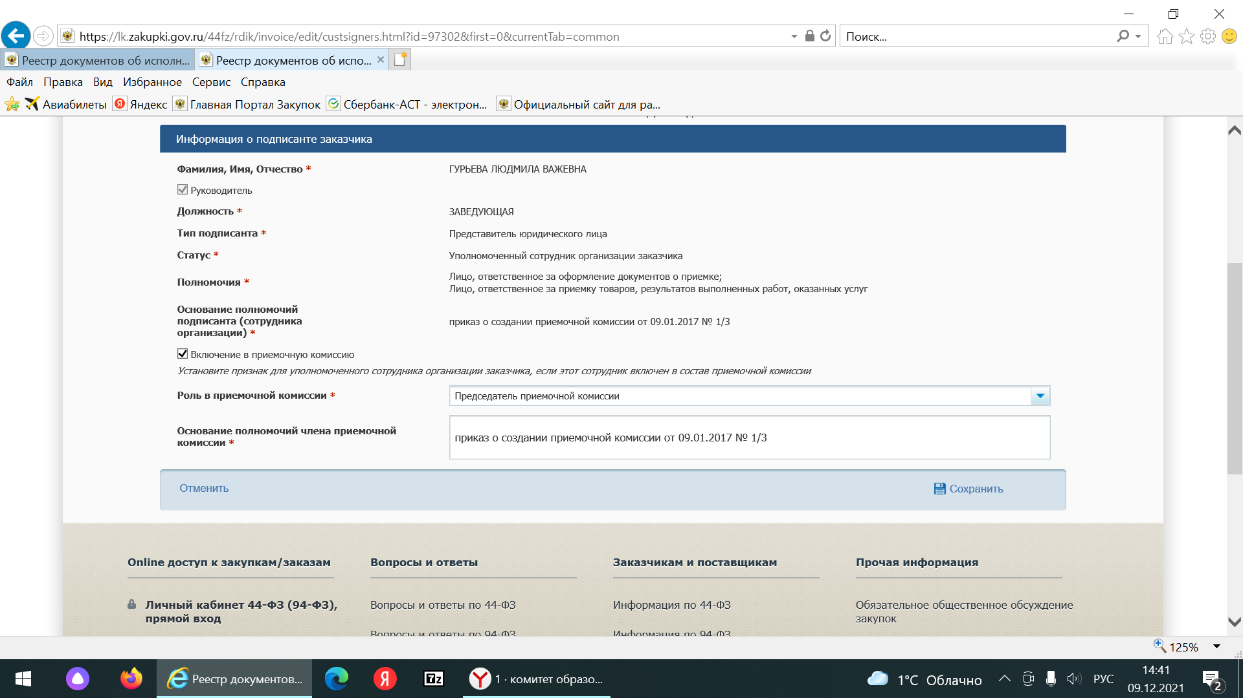
РАБОТА НА ВКЛАДКЕ «ПОДПИСАНТЫ ЗАКАЗЧИКА» (ШАГ 6. ТИТУЛ ЗАКАЗЧИКА)
Управление финансов Липецкой области
15
Пример заполнения информации о подписантах заказчика в случае создания приемочной комиссии

Slide 17
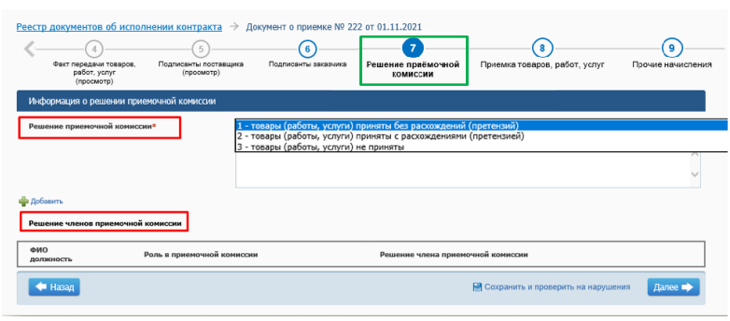
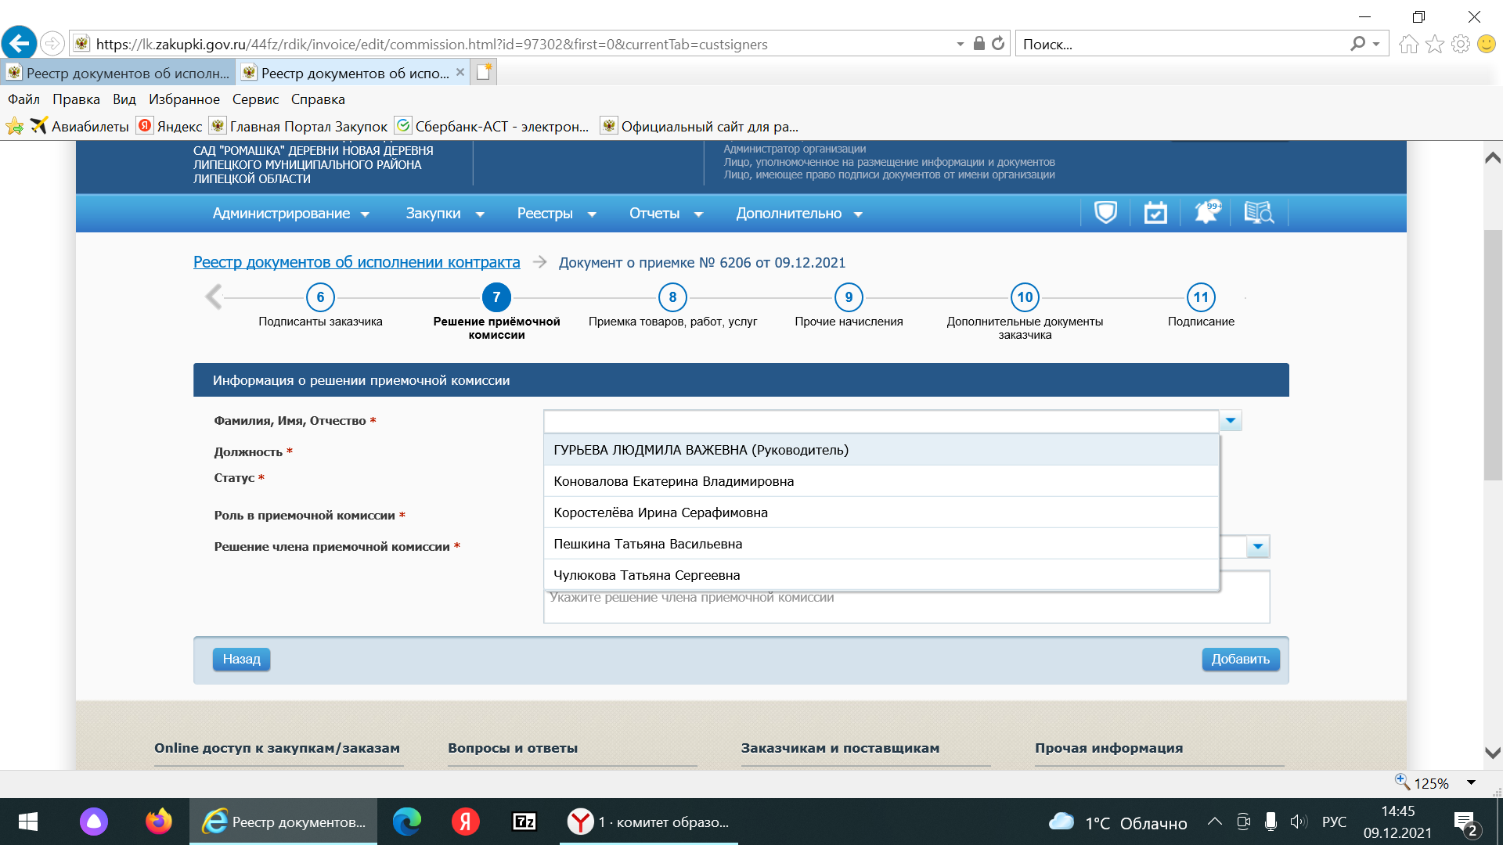
РАБОТА НА ВКЛАДКЕ «РЕШЕНИЕ ПРИЁМОЧНОЙ КОМИССИИ»
(ШАГ 7. ТИТУЛ ЗАКАЗЧИКА)
Управление финансов Липецкой области
16
Вкладка «Решение приёмочной комиссии» отображается при условии создания приемочной комиссии

Slide 18
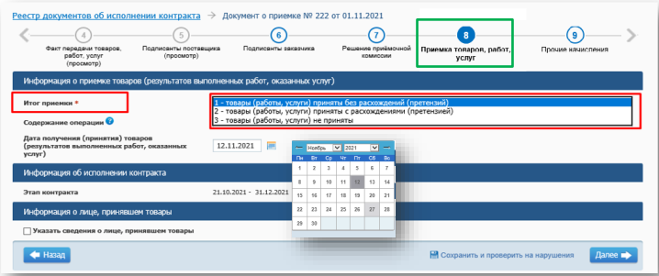
РАБОТА НА ВКЛАДКЕ «ПРИЕМКА ТОВАРОВ, РАБОТ, УСЛУГ»
ТИТУЛА ЗАКАЗЧИКА
Управление финансов Липецкой области
17
Три итога приемки:
Полная приемка
Частичная приемка
Мотивированный отказ.
В зависимости от итога приемки заполняется разная информация на данной вкладке

Slide 19
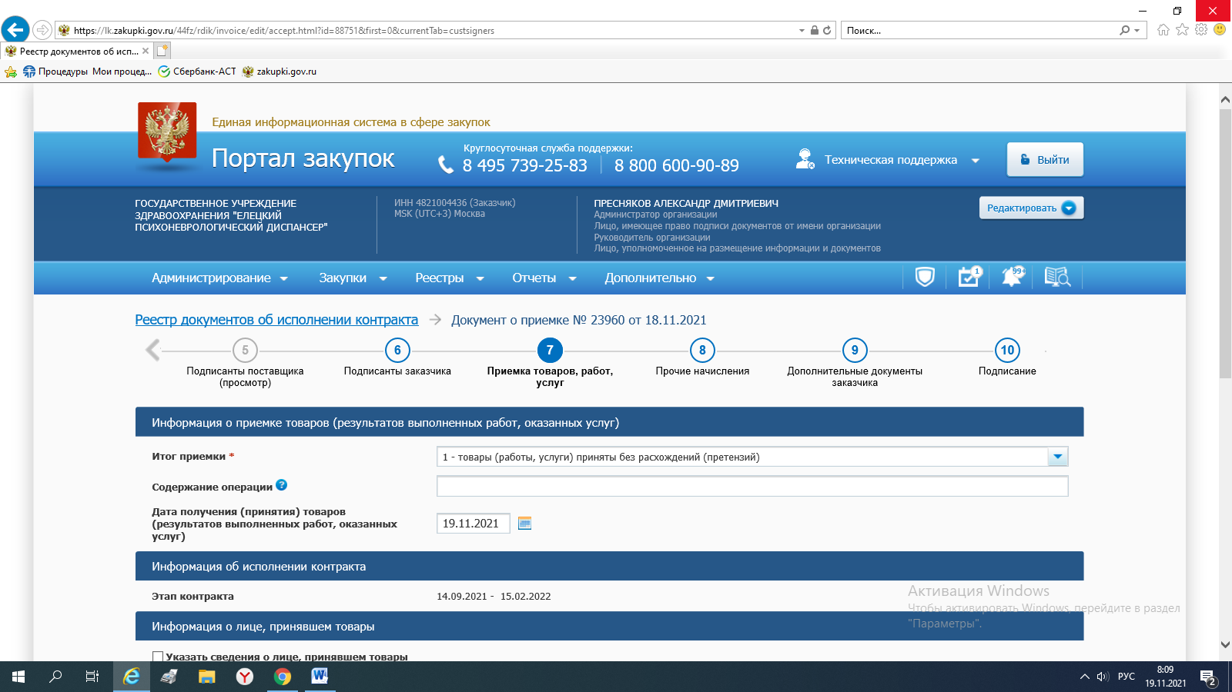
РАБОТА НА ВКЛАДКЕ «ПРИЕМКА ТОВАРОВ, РАБОТ, УСЛУГ»
ТИТУЛА ЗАКАЗЧИКА ПРИ УСЛОВИИ ПОЛНОЙ ПРИЕМКИ
Управление финансов Липецкой области
18
Полная приемка товаров, работ, услуг – приемка всех товаров, работ, услуг без расхождений. Статус документа о приемке изменяется на «подписано».

Slide 20
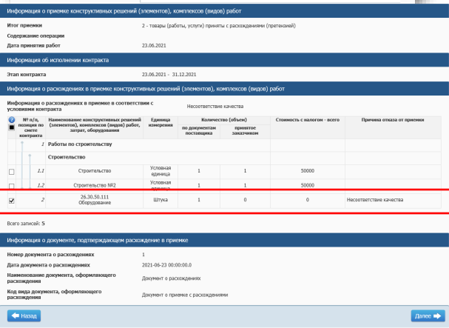
РАБОТА НА ВКЛАДКЕ «ПРИЕМКА ТОВАРОВ, РАБОТ, УСЛУГ»
ТИТУЛА ЗАКАЗЧИКА ПРИ УСЛОВИИ ЧАСТИЧНОЙ ПРИЕМКИ
Управление финансов Липецкой области
19
Частичная приемка товаров, работ, услуг – приемка товаров, работ, услуг с расхождениями по соответствующему документу о приемке. Статус документа о приемке изменяется на «подписано». При этом при наведении на иконку появится всплывающая подсказка «Принято с частичной приемкой». Поставщик может сформировать корректировочный документ.

Slide 21
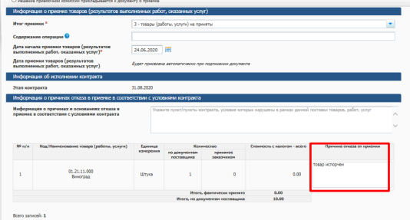
РАБОТА НА ВКЛАДКЕ «ПРИЕМКА ТОВАРОВ, РАБОТ, УСЛУГ»
ТИТУЛА ЗАКАЗЧИКА ПРИ УСЛОВИИ МОТИВИРОВАННОГО ОТКАЗА
Управление финансов Липецкой области
20
Мотивированный отказ – полный отказ от приемки товаров, работ, услуг по соответствующему документу о приемке. Статус документа о приемке изменяется на «Отказано при приемке».

Slide 22
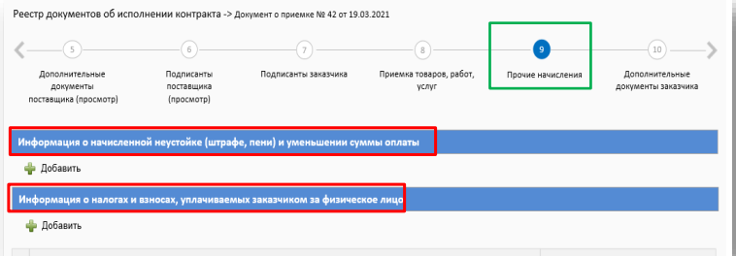
РАБОТА НА ВКЛАДКЕ «ПРОЧИЕ НАЧИСЛЕНИЯ» ТИТУЛА ЗАКАЗЧИКА
Управление финансов Липецкой области
21
Сведения о начисленных неустойках, штрафах должны отдельно формироваться заказчиком в реестре контрактов на основании документа о приемке.

Slide 23
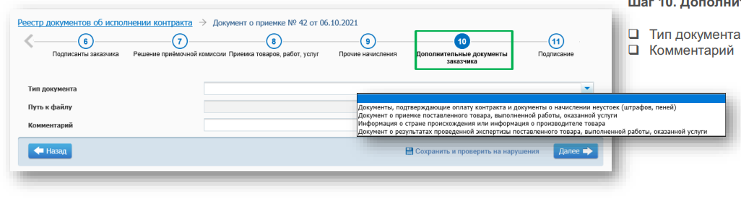
РАБОТА НА ВКЛАДКЕ «ДОПОЛНИТЕЛЬНЫЕ ДОКУМЕНТЫ ЗАКАЗЧИКА»
ТИТУЛА ЗАКАЗЧИКА
Управление финансов Липецкой области
22

Slide 24
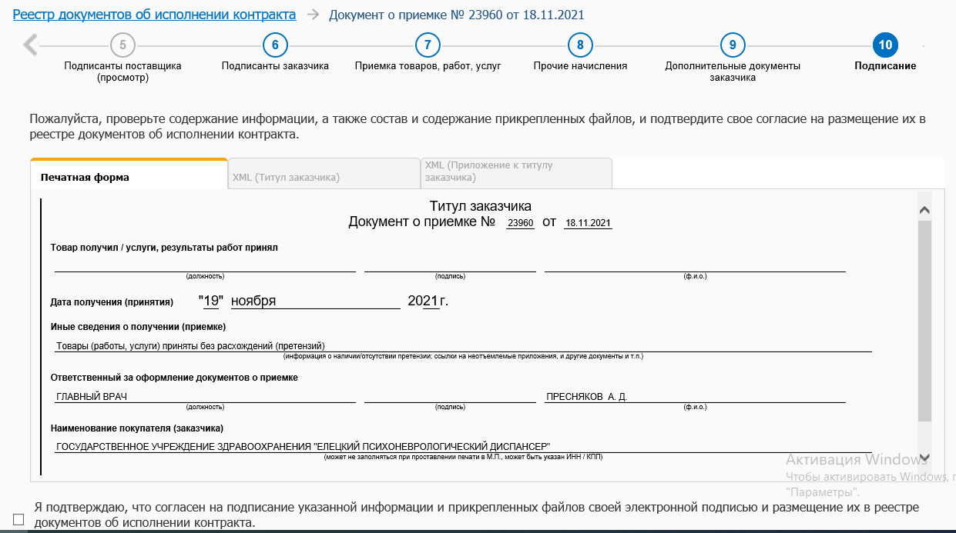
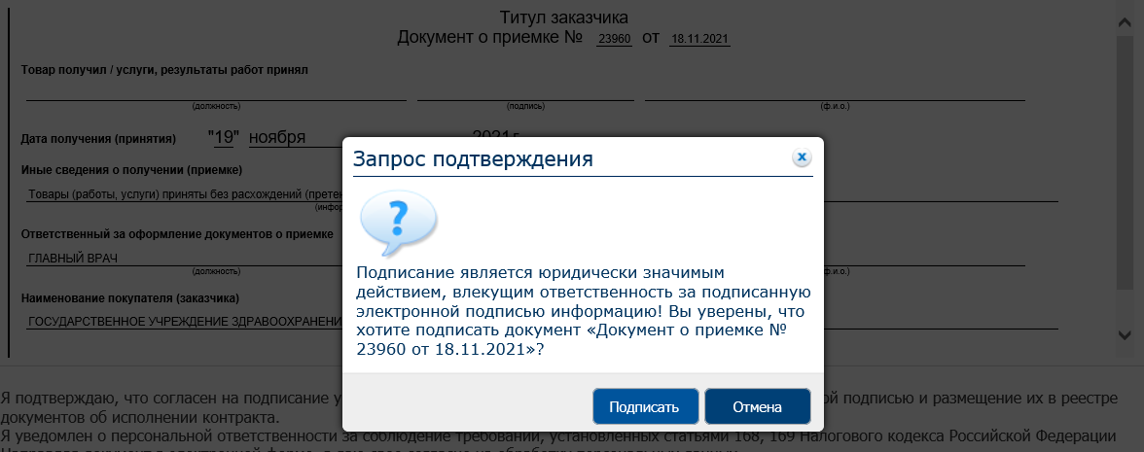
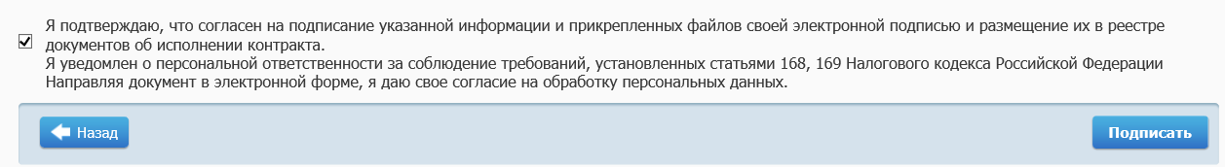
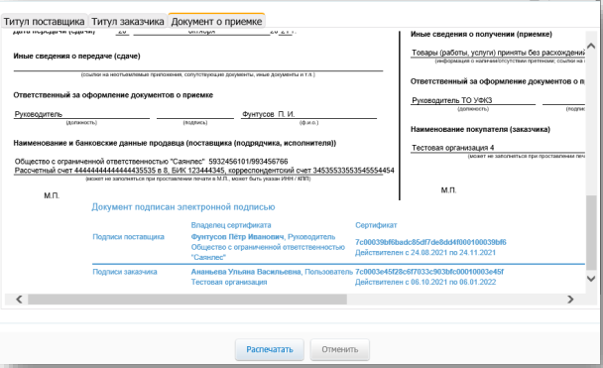
РАБОТА НА ВКЛАДКЕ «ПОДПИСАНИЕ» ТИТУЛА ЗАКАЗЧИКА
Управление финансов Липецкой области
23
Документ о приемке, мотивированный отказ от подписания документа о приемке не позднее 1 часа с момента размещения в ЕИС направляются автоматически поставщику (подрядчику, исполнителю).

Slide 25
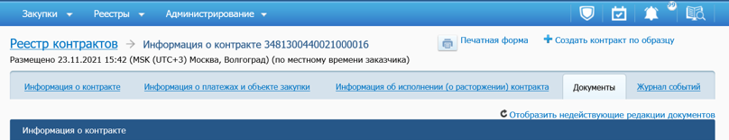
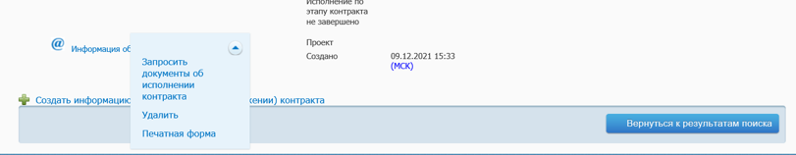
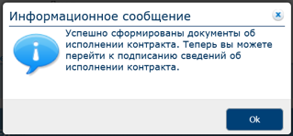
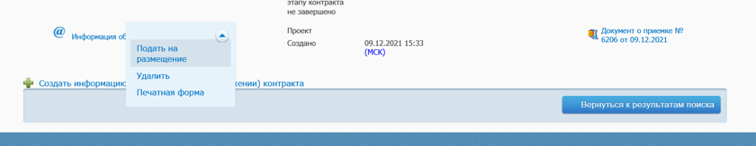
АВТОМАТИЧЕСКОЕ ФОРМИРОВАНИЕ СВЕДЕНИЙ
ОБ ИСПОЛНЕНИИ КОНТРАКТА
Управление финансов Липецкой области
24
По результатам «электронного актирования» проект сведений об исполнении контракта формируется автоматически. Размещение сведений об исполнении контрактов – обязанность заказчика.
Заказчик должен самостоятельно размещать сведения в реестре контрактов не позднее 3 рабочих дней со дня, следующего за днем подписания документа о приемки (ст. 103 Закона №44-ФЗ).

Slide 26
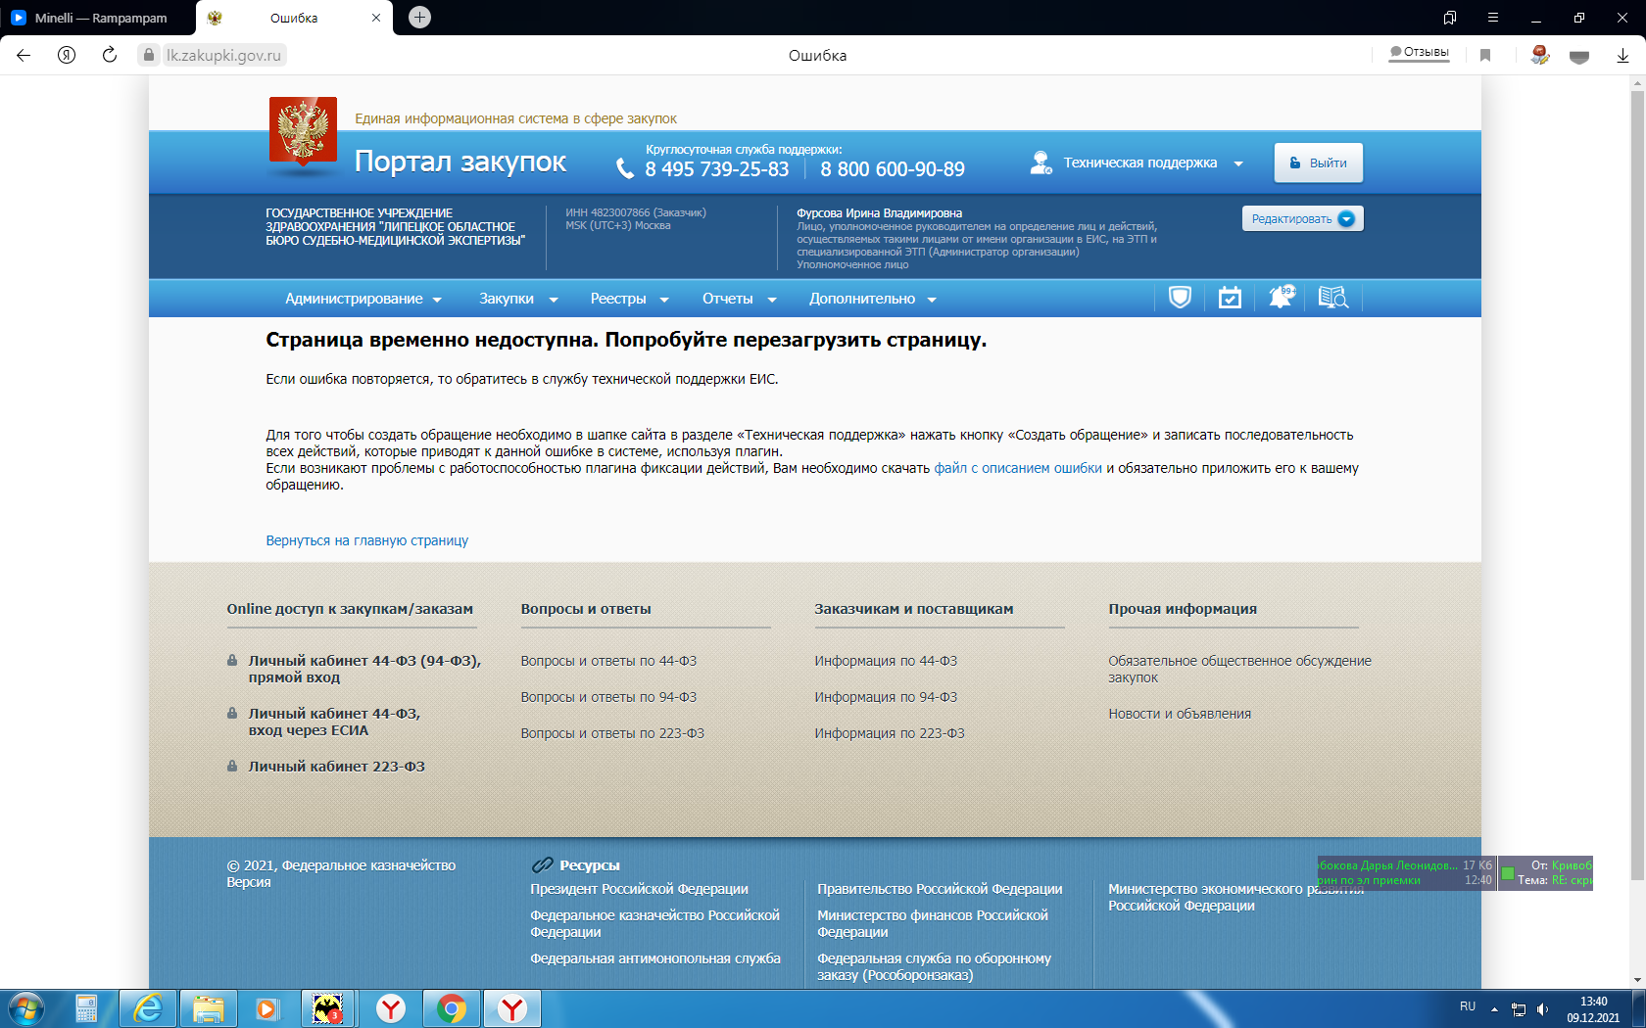
ОШИБКИ ЕИС, ВОЗНИКШИЕ В ПРОЦЕССЕ РЕАЛИЗАЦИИ
ПРОЕКТА «ЭЛЕКТРОННОЕ АКТИРОВАНИЕ – 2021»
Управление финансов Липецкой области
25
Текст ошибки:
УПД (id=145227) не находится на стадии 'На рассмотрении'

Slide 27
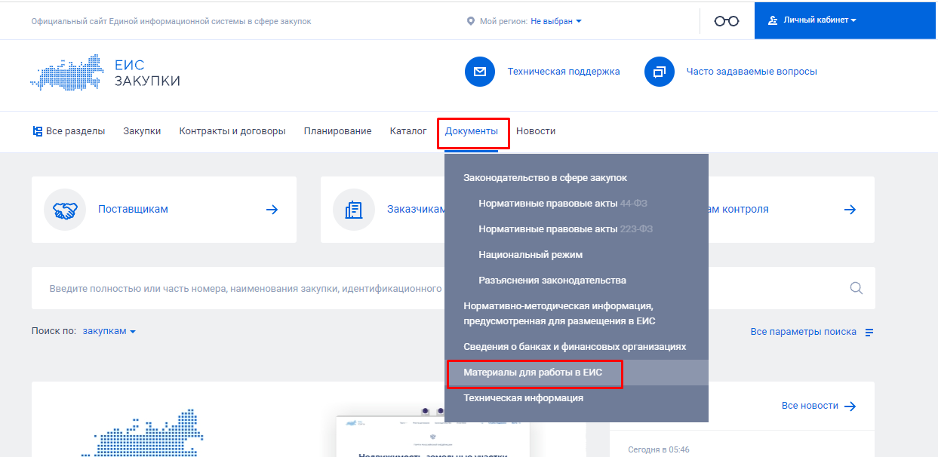
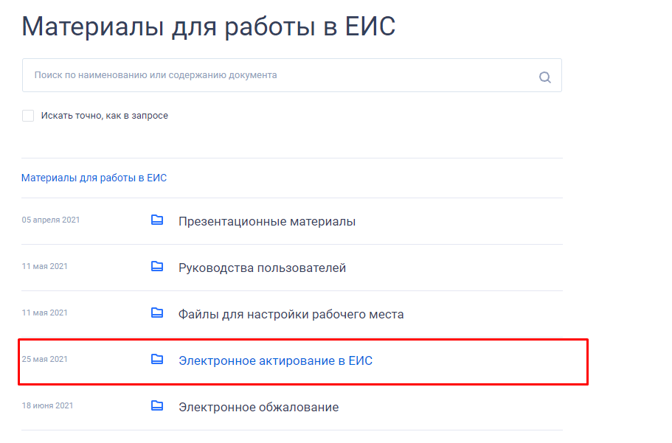
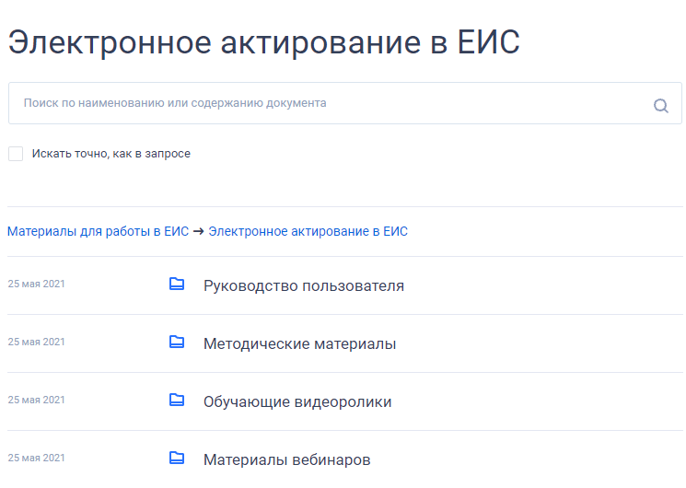
МЕТОДИЧЕСКИЕ МАТЕРИАЛЫ И ИНСТРУКЦИИ
НА ОФИЦИАЛЬНОМ САЙТЕ ЕИС
Управление финансов Липецкой области
26

